Slide 1
人工智能导论
Introduction to Artificial Intelligence
第四章
自动推理
Automated Reasoning
史忠植
中国科学院计算技术研究所
http://www.intsci.ac.cn/
史忠植 人工智能导论：自动推理

Slide 2
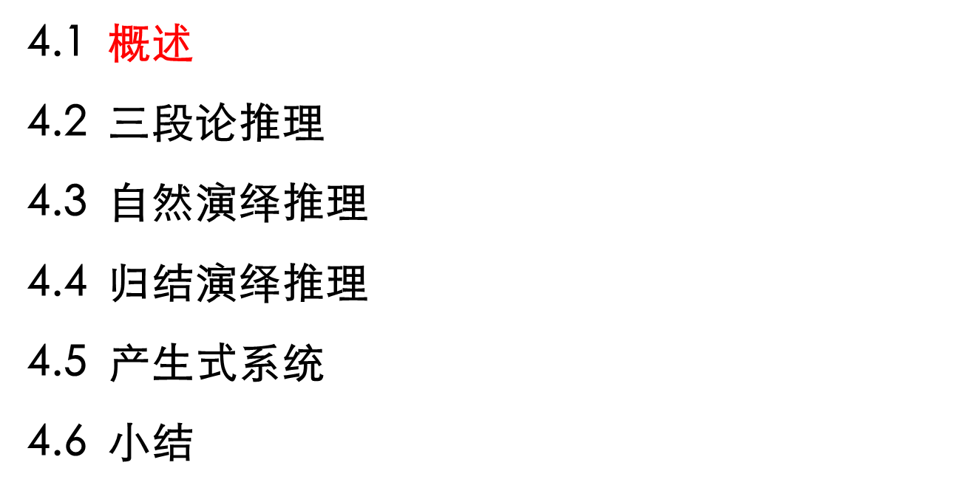
内容提要
史忠植 人工智能导论：自动推理

Slide 3
自动推理
自动推理是人工智能的核心内容之一， 是专家系统、程序推导、程序正确性证明、智能机器人等研究领域的重要基础。自动推理早期的工作主要集中在机器定理证明。1930年希尔伯特（Herbrand）为定理证明建立了一种重要方法，他的方法奠定了机械定理证明的基础。机械定理证明的主要突破是1965年由鲁宾逊做出的，他建立了所谓归结原理，使机械定理证明达到了应用阶段。在本章，首先讨论三段论推理，然后讨论归结演绎推理、产生式系统，最后讨论非单调推理。
史忠植 人工智能导论：自动推理

Slide 4
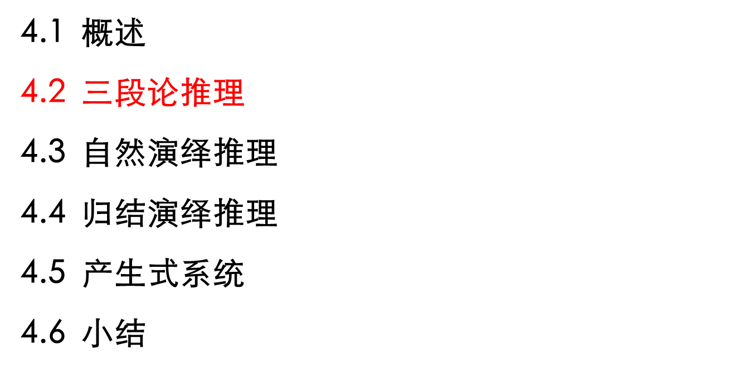
内容提要
史忠植 人工智能导论：自动推理

Slide 5
三段论
三段论是一种常用的推理形式，它由三个性质命题组成，其中两个性质命题是前提，另一个性质命题是结论。
例如 科学是不断发展的；(大前提)
智能科学是科学：(小前提)
所以，智能科学是不断发展的。(结论)
这就是一个三段论。前两个性质判断包含着一个共同项——“科学”，由这两个具有同项的判断推出一个新的性质判断：智能科学是不断发展的。
史忠植 人工智能导论：自动推理

Slide 6
三段论
其中，结论中的主项叫做小项，用“S”表示，如上例中的“智能科学"；
结论中的谓项叫做大项，用“P”表示，如上例中的“不断发展的"；
两个前提中共有的项叫做中项，用“M”表示，如上例中的“科学"。
在三段论中，含有大项的前提叫大前提，如上例中的“科学是不断发展的”；含有小项的前提叫小前提，如上例中的“智能科学是科学"。
史忠植 人工智能导论：自动推理

Slide 7
三段论的公理
三段论的公理是三段论推理的基本依据。三段论的公理是客观事物的最一般、最普遍的关系在人们思维中的反映，是在人类长期反复实践中被总结出来的，并不断被实践所证明的，具有不证自明性。
三段论的公理内容：对一类事物的全部有所断定（肯定或否定），则对该类事物的部分也就有所断定（肯定或否定）。三段论的公理用图表示如下：
史忠植 人工智能导论：自动推理

Slide 8
三段论的公理
S M P
P M S
图1
图2
在图1中，M类全部包含在P类中（所有M是P），S类是M类的一部分（所有S是M），可见，S类的全部必然包含在P类中的。
在图2中，M类全部与P类相排斥（所有M不是P），S类是M类的一部分（所有S是M），可见，S类的全部必然与P类相排斥。
史忠植 人工智能导论：自动推理

Slide 9
三段论的格
三段论的格就是根据中项在三段论中的不同位置所构成的不同形式的三段论。在三段论的第一格中，中项是大前提的主项、小前提的谓项；在第二格中，中项是大、小前提的谓项；在第三格中，中项是大、小前提的主项；在第四格中，中项是大前提的谓项、小前提的主项。三段论的四个格可以分别表示如下：
第一格 第二格 第三格 第四格
M—P P—M M—P P—M
S—M S—M M—S M—S
S—P S—P S—P S—P
史忠植 人工智能导论：自动推理

Slide 10
三段论的式
构成三段论推理的三个性质命题，在质和量上的不同，就形成了三段论的不同形式，这些不同的形式叫做三段论的式。
三段论总是由质和量不同的A（全称肯定命题）、E（ 全称否定命题）、I（特称肯定命题）、O（特称否定命题） 四种命题组合而成，任何一个三段论推理都表现为一定的格和式。
A、E、I、O都可以作为大前提、小前提和结论，其排列组合数目是：4×4×4=64。这样，每个格都有64式，四个格共有64×4=256式。但大多数是违反三段论规则的，是错误的式或无效式。
史忠植 人工智能导论：自动推理

Slide 11
三段论的式
根据三段论推理的规则，就可以确定出各个格的正确式。四个格总共有256个式，其中只有24式是正确的式。各格正确式如下：
第一格：AAA，（AAI），EAE，（EAO），AII，EIO。
第二格：AEE，（AEO），EAE，（EAO），AOO，EIO。
第三格：AAI，EAO，AII，EIO，IAI，OAO。
第四格：AAI，AEE，（AEO），IAI，EAO，EIO。
上面的各个式中，凡带有括号的式叫做“弱式”，共有五个弱式。弱式就是指可推出全称结论但只推出一个特称结论的式。如第一格中AII式。我们知道，在第一格中，从AA这两个前提可以推出全称结论A，但得出AAI式却是一个特称结论，因而这个式就是弱式。
例如：所有的植物都是生物；（A）
所有的玫瑰花都是植物；（A）
所以，有的玫瑰花是生物。（I）
史忠植 人工智能导论：自动推理

Slide 12
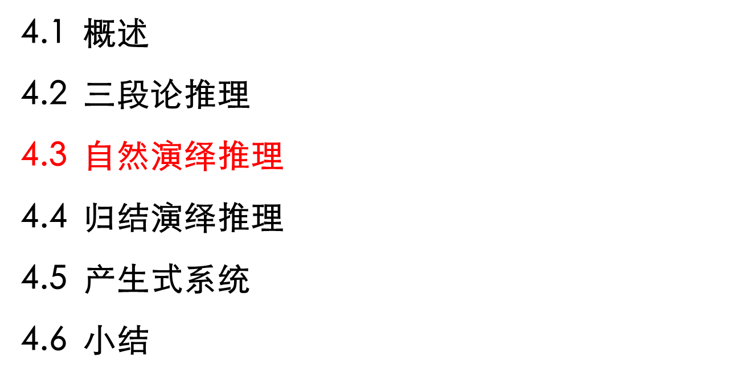
内容提要
史忠植 人工智能导论：自动推理

Slide 13
自然演绎推理
自然演绎推理是从一组已知为真的事实出发，直接运用经典逻辑的推理规则，推出结论的过程。其中，基本的推理规则有P规则、T 规则、假言推理、拒取式推理等。P规则是指在推理的任何步骤上都可以引入前提，继续进行推理。T规则是指在推理时，如果前面步骤中有一个或多个公式永真蕴涵S，则可以把S引入到推理过程中。
史忠植 人工智能导论：自动推理

Slide 14
自然演绎推理
假言推理的一般形式是：
P， P →Q => Q
它表示：由P →Q 及P为真，可推出Q 为真。例如，由“如果 x 是水果，则 x 能吃”及“苹果是水果”可推出“苹果能吃”的结论。
拒取式推理的一般形式是：
P →Q，~ Q =>~P
它表示：由 P →Q 为真及 Q 为假，可推出P为假。例如，由“如果下雨，则地上湿”及“地上不湿”可推出“没有下雨”的结论。
史忠植 人工智能导论：自动推理

Slide 15
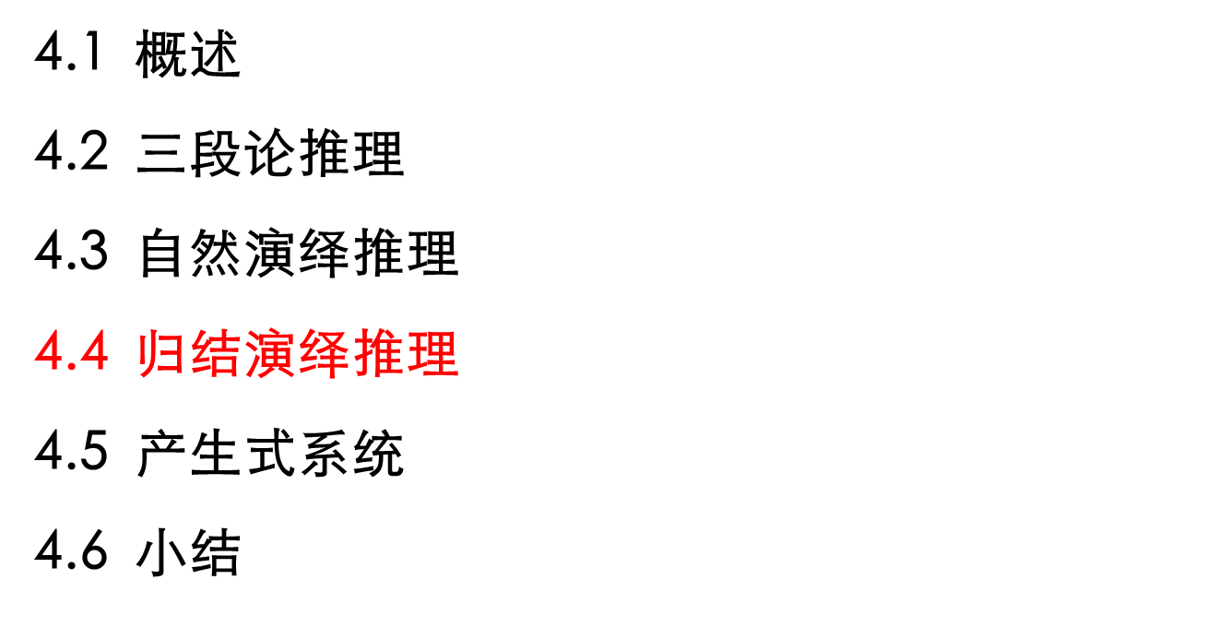
内容提要
史忠植 人工智能导论：自动推理

Slide 16
归结演绎推理
归结演绎推理本质上就是一种反证法，它是在归结推理规则的基础上实现的。为了证明一个命题P恒真，它证明其反命题¬P恒假，即不存在使得¬P为真的解释。由于量词，以及嵌套的函数符号，使得谓词公式往往有无穷的指派，不可能一一测试¬P是否为真或假。那么如何来解决这个问题呢？幸运的是存在一个域，即Herbrand域，它是一个可数无穷的集合，如果一个公式基于Herbrand解释为假，则就在所有的解释中取假值。基于Herbrand域，希尔伯特（Herbrand D）给出了重要的定理，为不可满足的公式判定过程奠定了基础。Robinson给出了用于从不可满足的公式推出F的归结推理规则，为定理机械证明取得了重要的突破，使其达到了应用的阶段。
史忠植 人工智能导论：自动推理

Slide 17
归结演绎推理
归结证明过程是一种反驳程序，即不是证明一个公式是有效的，而是证明公式之非是不一致的。这完全是为了方便，并且不失一般性。归结推理规则所应用的对象是命题或谓词合式公式的一种特殊的形式，称为子句。因此在使用归结推理规则进行归结之前需要把合式公式化为子句式。
在数理逻辑中，我们知道如何把一个公式化成前束标准型（Q₁x₁）…（Q_{n}x_{n}）M，由于M中不含量词总可以把它变换成合取范式。无论是前束标准型还是合取范式都是与原来的合式公式等值的。
史忠植 人工智能导论：自动推理

Slide 18
SKOLEM标准型
前束范式
(Q₁x₁)…(Q_{n}x_{n})M(x₁,…,x_{n})
  前束形== ( 前 缀 ) { 母 式 }
  量词串 无量词公式
定理：任何公式G都等价于一个前束范式
Skolem函数：
  存在量词不出现在全称量词的辖域内,此时只要用一个新的个体常量(称为Skolem常量)替换受该存在量词约束的变元就可消去存在量词
  存在量词位于一个或多个全称量词的辖域内.此时需要Skolem函数,该函数的变元就是由那些全称量词所约束的全称量词量化的变量.Skolem函数所使用的函数符号必须是新的.
史忠植 人工智能导论：自动推理

Slide 19
SKOLEM标准型
Skolem标准型：
  没有存在量词的公式。
设G是一阶逻辑中的公式，将其化为Skolem标准型，母式M给出的子句集S称为公式G的子句集
史忠植 人工智能导论：自动推理

Slide 20
化为子句集
谓词公式化为子句形的步骤
  ∀x [P(x) → [∀y [P(y) → P(f(x,y))] ∧~∀y [Q(x,y) → P(y)]]]
  (1)消去蕴含符号:P→Q ⇔ ~P ∨ Q
  ∀x [~P(x)∨[∀y[~P(y) ∨ P(f(x,y))] ∧ ~∀y [~Q(x,y) ∨ P(y)]]]
  (2)减少否定符号的辖域,把“~”移到紧靠谓词的位置上
  ~(~P) ⇔ P
  ~(P ∨Q) ⇔ ~P ∧ ~Q ~(P ∧ Q) ⇔ ~P ∨ ~Q
  ~(∀x)P ⇔ (∃x) ~P ~(∃x) P ⇔ (∀x) ~P
  ∀x [~P(x)∨[∀y [~P(y) ∨ P(f(x,y))] ∧ ∃ y [Q(x,y) ∧ ~ P(y)]]]
史忠植 人工智能导论：自动推理

Slide 21
化为子句集
  (3)变量标准化:重新命名变元名,使不同量词约束的变元有不同的名字.
  ∀x[~P(x)∨ [∀y [~P(y)∨ P(f(x,y))] ∧∃w [Q(x,w) ∧ ~P(w)]]]
  (4)消去存在量词:
  ∀x[~P(x) ∨[∀y[~P(y)∨P(f(x,y))]∧ [Q(x,g(x))∧~P(g(x))]]]
史忠植 人工智能导论：自动推理

Slide 22
化为子句集
  (5)化为前束形:
  把所有的全称量词移到公式的左边,并使每个量词的辖域包含这个量词后面公式的整个部分.即得前束形
  上例变为:
  ∀x ∀y [~P(x)∨ [[~P(y)∨ P(f(x,y))] ∧ [Q(x,g(x))∧~P(g(x))]]]
  (6)把母式化为合取范式:
  上例变为:
  ∀x ∀y [[~P(x) ∨ ~P(y) ∨ P(f(x,y))] ∧ [~P(x) ∨ Q(x,g(x))] ∧ [~P(x) ∨ ~P(g(x))]]
史忠植 人工智能导论：自动推理

Slide 23
化为子句集
  (7)消去全称量词:
  [[~P(x) ∨ ~P(y) ∨ P(f(x,y))] ∧
  [~P(x) ∨ Q(x,g(x))] ∧ [~P(x) ∨ ~P(g(x))]]
  (8)消去连结词符号∧
    ~P(x) ∨ ~P(y) ∨ P(f(x,y))
    ~P(x) ∨ Q(x,g(x))
    ~P(x) ∨ ~P(g(x))
  (9)更换变量名称:对变元更名,使不同子句中的变元不同名. ~P(x₁) ∨ ~P(y) ∨ P(f(x₁,y))
    ~P(x₂) ∨ Q(x₂,g(x₂))
    ~P(x₃) ∨ ~P(g(x₃))
史忠植 人工智能导论：自动推理

Slide 24
化为子句集
一个子句内的文字可含有变量,但这些变量总是被理解为全称量词量化的变量
G与其子句集S并不等值.但是在不可满足的意义下两者是等价的.而且G是S的逻辑推论,S⇒G.反过来不成立
史忠植 人工智能导论：自动推理

Slide 25
谓词逻辑的子句形
定理:若G是给定的公式,而相应的子句集为S,则G是不可满足的当且仅当S是不可满足的
推论：设G=G₁∧ … ∧ G_{n}, S_{i} 是 G_{i}的Skolem标准型，令S= S_{i}∪… ∪ S_{n} ，则，G是不可满足的当且仅当S是不可满足的。
史忠植 人工智能导论：自动推理

Slide 26
子句集例
对所有的x,y,z来说,如果y是x父亲,z是y的父亲,则z是x的祖父.又知道每个人都有父亲,试问对某个人来说,谁是他的祖父?
引入谓词:
  P(x,y):表示x是y的父亲
  Q(x,y):表示x是y的祖父
  A1: (∀x)(∀y)(∀z)(P(x,y)∧P(y,z)→Q(x,z))
  S_{A1}: ~P(x,y) ∨ ~ P(y,z) ∨ Q(x,z)
  A2: (∀y)(∃x)P(x,y)
  S_{A2}: P(f(y), y)
史忠植 人工智能导论：自动推理

Slide 27
子句集例
  B: (∃x) (∃y)Q(x,y) (要证的结论)
  S_{~B}: ~Q(x,y)∨ ANS(x)
  其中ANS(x)是人为增加的,在推理过程中,ANS(x)变量x同Q(x,y)中的x作同样的变换,当推理结束的时候,ANS(x)中的变量x便给出了问题的解答。
  因此:
  S=S_{A1} ∪S_{A2} ∪ S_{~B}
史忠植 人工智能导论：自动推理

Slide 28
置换和合一
置换和合一是为了处理谓词逻辑中子句之间的模式匹配而引进.
定义:
置换是形如
{t₁/v₁,t₂/v₂,… ,t_{n}/v_{n}}
的一个有限集.其中v_{i}是变量,而t_{i}是不同于v_{i}的项(常量,变量,函数),且v_{i} ≠ v_{j} (i ≠ j) , i,j=1,…,n
例子：
  {a/x, w/y, f(s)/z}, {g(x)/x}是置换;
  {x/x}, {y/f(x)}不是置换;
史忠植 人工智能导论：自动推理

Slide 29
置换
定义：
不含任何元素的置换称为空置换，记为ε
定义:
设θ={t₁/v₁,t₂/v₂,… ,t_{n}/v_{n}}是一个置换，E是一个表达式。将E中出现的每一个变量符号v_{i}（1 ≤ i ≤ n）,都用项t_{i}置换，这样得到的表达式记为E θ，称E θ为E的例。
史忠植 人工智能导论：自动推理

Slide 30
置换
例子：
  E=P(x, y, z), θ={a/x, f(b)/y, c/z}
    Eθ=P(a, f(b), c)
  E=P(x, g(y), h(x,z)), θ={a/x, f(b)/y, g(w)/z}
    Eθ=P(a, g(f(b)), h(a,g(w)))
  E=P(x, y, z), θ={y/x, z/y}
    Eθ=P(y, z, z). Eθ≠P(z, z, z). (同时)
史忠植 人工智能导论：自动推理

Slide 31
置换的复合（乘积）
定义：
设θ={t₁/x₁,t₂/x₂,… ,t_{n}/x_{n}}和
λ={u₁/y₁,u₂/y₂,… ,u_{m}/y_{m}}是两个置换,
θ λ 也是一个置换,可定义为:
先作置换: {t₁ λ /x₁,t₂ λ /x₂,… ,t_{n} λ /x_{n ,} u₁/y₁,u₂/y₂,… , u_{m}/y_{m}}
若: y_{i} ∈ (x₁,x₂,… ,x_{n}) 则删除u_{i}/y_{i}
若: t_{i} λ =x_{i,} 则删除t_{i} λ =x_{i}
所得的置换称为θ 和λ的复合或乘积,记为θ •λ
史忠植 人工智能导论：自动推理

Slide 32
置换的复合（乘积）
例子:
  E=P(x, y, z)
  θ={a/x, f(z)/y, w/z}
  Eθ=P(a, f(z), w)
  λ={t/z, g(b)/w}
  Eθλ=P(a, f(t), g(b))
  θλ={a/x, f(t)/y, g(b)/z}
史忠植 人工智能导论：自动推理

Slide 33
置换的复合（乘积）
定理：
  设θ和λ是两个置换,E是表达式，则
  E (θ λ)=(E θ) λ
  设θ,λ,μ是三个置换,则有:
  置换满足结合率: (θ •λ) • μ=θ •(λ • μ)
  置换的交换率不成立
  ε • θ =θ • ε= θ
史忠植 人工智能导论：自动推理

Slide 34
合一
定义:
设有公式集E={E₁, ... ,En}和置换θ,使得:
E₁ θ= E₂ θ=… =En θ
则称E₁, ... ,En是可合一的,并且称θ为一合一置换.
θ也称为 {E₁,…,E_{n}}的合一子(unifier).
定义：如果对{E₁,…,E_{n}}存在这样的合一子, 则称集合{E₁,…,E_{n}}是可合一的.
史忠植 人工智能导论：自动推理

Slide 35
合一
例1:
  E={P(a,y), P(x, f(b))}, θ={a/x, f(b)/y}.
  E={P(a,b), P(x, f(b))}
合一子不一定唯一
  E={P(a,y), P(x, f(b))}
  θ₁={a/x, f(b)/y} (唯一)
  E={P(x,y), P(x,f(b))}
  θ₁={a/x, f(b)/y} (不唯一)
  θ₂={b/x, f(b)/y}
史忠植 人工智能导论：自动推理

Slide 36
最一般合一
定义:设σ是公式集E的一个合一,如果对于任一个合一θ,都存在置换λ使得: θ= σ • λ,
则称σ是公式集E的最一般合一置换,记为mgu (most general unifier)
史忠植 人工智能导论：自动推理

Slide 37
最一般合一
例子:
  E={P(x,y), P(x,f(b))}
    θ₁={a/x, f(b)/y}
    θ₂={b/x, f(b)/y}
    σ ={f(b)/y}
    θ₁= σ ° {a/x}
    θ₂= σ ° {b/x}
史忠植 人工智能导论：自动推理

Slide 38
合一算法
(1)令k=0, W₀=W(W={E₁, E₂}), σ ₀=ε
(2)如果W_{k}已经合一,则算法停止, σ _{k}=mgu
否则，求出W_{k}的差异集D_{k}
(3)如果D_{k}中存在元素x_{k} , t_{k},且x_{k}不在t_{k}中出现,则转(4)；否则不可合一，停止
(4)令 σ _{k+1}= σ _{k} •{t_{k} /x_{k}}
W _{k+1}= W _{k}{t_{k} /x_{k}}=W σ _{k+1}
(5) k=k+1
然后转(2)
史忠植 人工智能导论：自动推理

Slide 39
合一算法
换名:
  {P(f(x), x), P(x, a)};
  如果不换名：D={f(x), x}.
  换名: {P(f(y), y), P(x, a)};
  mgu: {f(a)/x, a/y}
史忠植 人工智能导论：自动推理

Slide 40
合一算法
求W={P(a,x,f(g(y))), P(z,f(z),f(u))}的mgu.
  D₀={a,z}. σ ₁= ε °{a/z}= {a/z}.
  W₁= W₀ ⋅ σ ₁ ={P(a,x,f(g(y))), P(a,f(a),f(u))}
  D₁={x,f(a)}. σ ₂= σ ₁°{f(a)/x}= {a/z, f(a)/x}.
  W₂= W₁ ⋅ σ ₂ ={P(a,f(a),f(g(y))), P(a,f(a),f(u))}
  D₂={g(y),u}. σ ₃= σ ₂°{g(y)/u}={a/z,f(a)/x, g(y)/u}
  W₃= W₂ ⋅ σ ₃ ={P(a,f(a),f(g(y)))}
  σ ₃是mgu.
史忠植 人工智能导论：自动推理

Slide 41
合一算法
求W={Q(f(a), g(x)), Q(y, y)}的mgu.
  D₀={f(a),y}. σ ₁= ε °{f(a)/y}= {f(a)/y}.
  W₁= W₀ ⋅ σ ₁ ={Q(f(a), g(x)), Q(f(a), f(a))}
  D₁={g(x), f(a)}.
  不可合一, 没有mgu.
史忠植 人工智能导论：自动推理

Slide 42
合一算法
求W={P(f(y), y), P(x, a)}的mgu.
  D₀={f(y),x}.
  σ ₁= ε °{f(y)/x}= {f(y)/x}.
  W₁= W₀ ⋅ σ ₁ ={P(f(y), y), P(f(y), a)}
  D₁={y, a}.
  σ ₂= σ ₁°{a/y}= {f(y)/x} °{a/y} = {f(a)/x, a/y}.
  W₂= W₁ ⋅ σ ₂ ={P(f(a),a)}
  σ ₂是mgu.
史忠植 人工智能导论：自动推理

Slide 43
合一算法
性质：
  若W是关于表达式的有限非空可合一集合，则合一算法将在第（2）步结束，并且最后的σ _{k}是W的mgu。
  若一组表达式E₁, …, E_{n} 是可合一的，则它们的mgu除了相差一个改名外，是唯一确定。
史忠植 人工智能导论：自动推理

Slide 44
归结式
定义:设C₁和C₂是两个无公共变量的子句,L₁和L₂ 分别是C₁ 和C₂ 的文字,如果L₁和~L₂ 有mgu: σ,则:
(C₁σ-{L₁σ})∪(C₂σ-{L₂σ})
称为C₁和 C₂ 的一个二元归结式,而L₁ L₂称为被归结的文字
若R(C₁, C₂)是C₁, C₂的二元归结式,则:
C₁∧ C₂ => R(C₁, C₂)
史忠植 人工智能导论：自动推理

Slide 45
归结式--例子
  C₁: P(x) ∨ Q(x)
  C₂: ~P(a) ∨ R(x)
  重命名C₂: ~P(a) ∨ R(y)
  L₁=P(x), L₂=~P(a)
  L₁与~L₂有mgu λ={a/x}
  (C₁λ – L₁λ) ∪ (C₂λ – L₂λ)
  =({P(a),Q(a)} – {P(a)}) ∪ ({~P(a), R(y)} – {~P(a)})
  ={Q(a)} ∪ {R(y)}
  ={Q(a), R(y)}
  Q(a) ∨ R(y) 是C₁与C₂的二元归结式.
史忠植 人工智能导论：自动推理

Slide 46
归结式--例子
C₁=P(x) ∨ Q(x)
C₂= ~P(g(y)) ∨ ~Q(b) ∨ R(x)
  σ₁ ={g(y)/x}: R(C₁, C₂)=Q(g(y)) ∨ ~Q(b) ∨R (x)
  σ₂ ={b/x}: R(C₁, C₂)= ~ P(g(y)) ∨ P(b) ∨ R(x)
史忠植 人工智能导论：自动推理

Slide 47
归结式因子
定义
如果一个子句C的几个文字有mgu σ, 则C σ称为子句C的因子
例子
设C=P(x) ∨P(f(y) ∨~Q(x)
假设σ ={f(y)/x},则:
C σ=P(f(y)) ∨~Q(f(y))
史忠植 人工智能导论：自动推理

Slide 48
归结式
定义:设C₁和C₂是无公共变量的子句,其归结式是下列二元归结式之一:
  (1) C₁和C₂的二元归结式
  (2) C₁的因子和C₂的二元归结式
  (3) C₁和C₂的因子的二元归结式
  (4) C₁的因子和C₂的因子的二元归结式
  该归结式仍记为R(C₁,C₂)
史忠植 人工智能导论：自动推理

Slide 49
归结式
例: C₁= P(x) ∨P(f(y) ∨Q(g(y))
C₂= ~P(f(g(x))) ∨Q(b)
C₁的因子为: σ={f(y)/x},
C₁ σ=P(f(y)) ∨Q(g(y))
则: R(C₁,C₂)=Q(g(g(x))) ∨Q(b)
史忠植 人工智能导论：自动推理

Slide 50

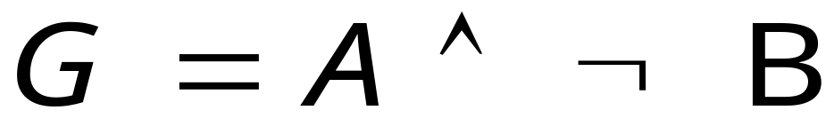
归结反演
¬
¬
¬
谓词逻辑的归结反演是仅有一条推理规则的问题求解方法，为证明|-A→B，其中A、B是谓词公式。使用反演过程，先建立合式公式：
进而得到相应的子句集S，只需证明S是不可满足的即可。
史忠植 人工智能导论：自动推理

Slide 51
归结反演
设E为已知前提的公式集,Q为目标公式(或结论),用归结反演证明Q为真的步骤为:
(1)否定Q得到~Q
(2)把~Q加入到公式集E中,得到{E, ~Q}
(3)把公式集{E, ~Q}化为子句集S
(4)应用归结原理对子句集S中的子句进行归结,并把每次归结所得的归结式并入S中.如此反复进行,若出现空子句,则停止归结,此时就证明了Q为真.
史忠植 人工智能导论：自动推理

Slide 52
归结反演
已知：
求证：
史忠植 人工智能导论：自动推理

Slide 53
归结反演
给定下面一段话：
Tony、Mike和 John都是Alpine Club的会员。每个会员或者是一个滑雪爱好者，或者是一个登山爱好者，或者都是。没有一个登山爱好者喜欢下雨，所有的滑雪爱好者都喜欢雪。 Tony喜欢的所有东西 Mike都不喜欢， Tony不喜欢的所有东西 Mike都喜欢。 Tony喜欢雨和雪。
用谓词演算表达上述信息。把问题“谁是该俱乐部的会员，他是一个登山爱好者，但不是滑雪爱好者”表达为一个谓词表达式，用归结反驳提取答案
史忠植 人工智能导论：自动推理

Slide 54
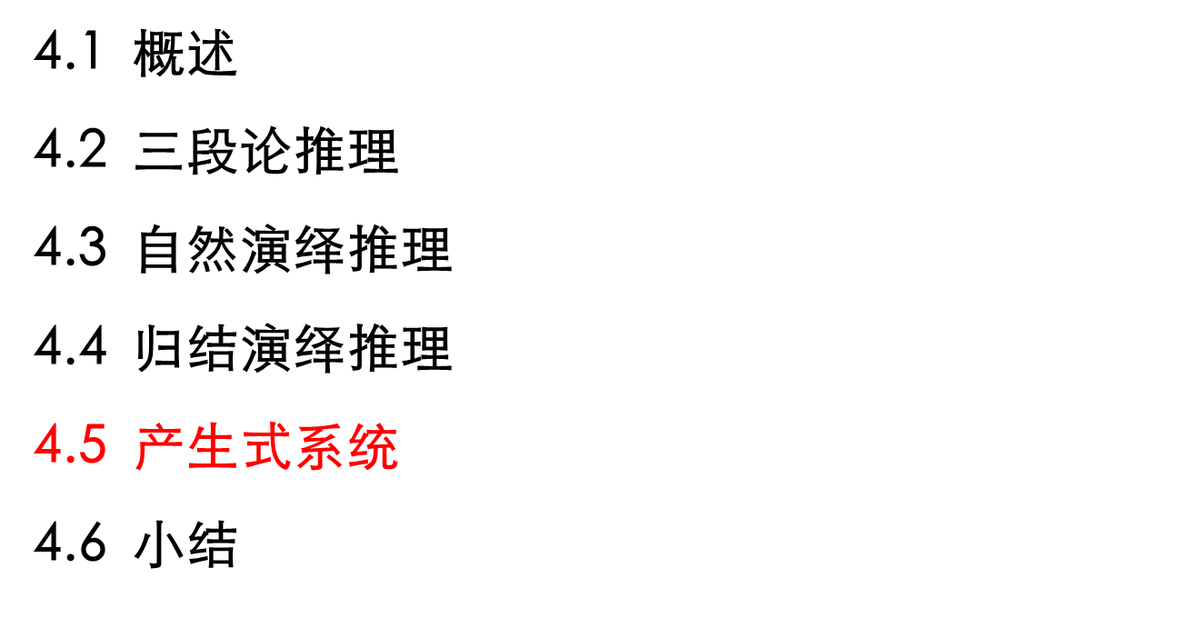
内容提要
史忠植 人工智能导论：自动推理

Slide 55
产生式系统
定义：用来描述若干个不同的以一个基本概念为基础的系统。这个基本概念就是产生式规则或产生式条件和操作对的概念。
实质：在产生式系统中，论域的知识分为两部分：用事实表示静态知识，如事物、事件和它们之间的关系；用产生式规则表示推理过程和行为。由于这类系统的知识库主要用于存储规则，因此又把此类系统称为基于规则的系统。
史忠植 人工智能导论：自动推理

Slide 56
产生式系统的组成
控制策略
总数据库
产生式规则
史忠植 人工智能导论：自动推理

Slide 57
产生式系统的组成
控制策略：选择规则到执行操作的步骤
匹配
把当前数据库与规则的条件部分相匹配。若完全匹配，则启用该规则。
冲突
当有一条以上规则的条件部分和当前数据库相匹配时，就需要决定首先使用哪一条规则，这称为冲突解决。如专一性排序、规则排序、数据排序、就近排序等。
操作
操作就是执行规则的操作部分，经过操作后，总数据库被修改，并记住所应用的规则序列，以便给出解答路径。若满足结束条件，推理停止。
史忠植 人工智能导论：自动推理

Slide 58
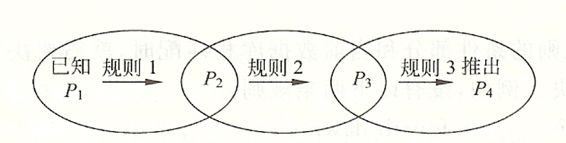
产生式系统的推理
正向推理：从一组表示事实的谓词或命题出发，使用一组产生式规则，用以证明该谓词公式或命题是否成立。
  例如：规则集合R1～R3
    R1：P1－>P2
    R2：P2－>P3
    R3：P3－>P4
史忠植 人工智能导论：自动推理

Slide 59
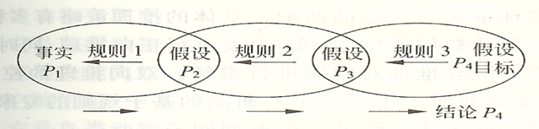
产生式系统的推理
反向推理：从表示目标的谓词或命题出发，使用一组产生式规则证明事实谓词或命题成立，即首先提出一批假设目标，然后逐一验证这些假设。
史忠植 人工智能导论：自动推理

Slide 60
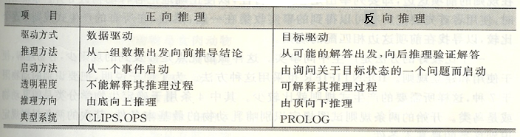
产生式系统的推理
正反向推理比较：
史忠植 人工智能导论：自动推理

Slide 61
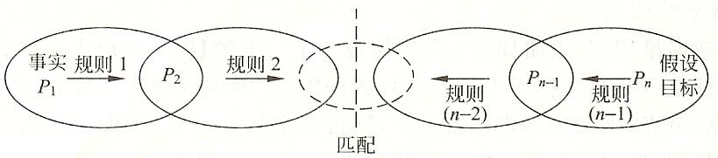
产生式系统的推理
双向推理：双向推理的推理策略是同时从目标向事实推理和从事实向目标推理，并在推理过程中的某个步骤，实现事实与目标的匹配。
实例：美国斯坦福研究所的专家系统工具KAS，就是采用正向、逆向混合推理的产生式系统。
史忠植 人工智能导论：自动推理

Slide 62
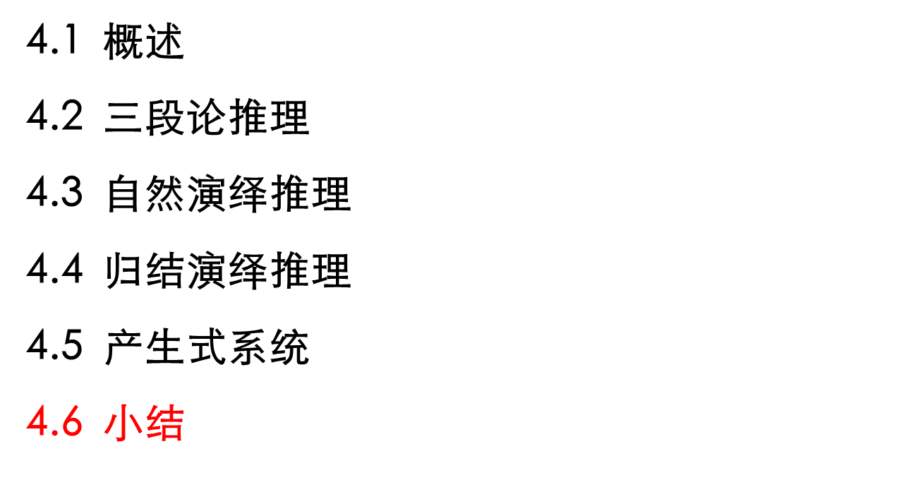
内容提要
史忠植 人工智能导论：自动推理

Slide 63
小结
自动推理是人工智能领域重要的研究问题，搜索算法是自动推理的重要基础。本章首先介绍了三段论推理，它是一种常用的推理形式，反映了人们推理的本质过程。
重要的推理技术
  自然演绎推理
  归结演绎系统
  产生式系统
史忠植 人工智能导论：自动推理

Slide 64
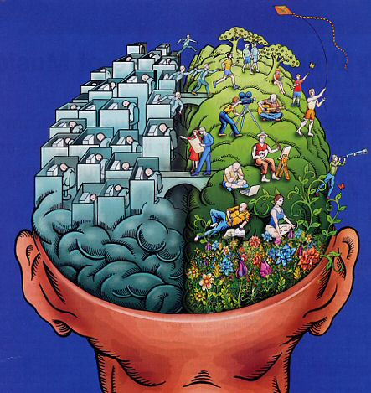
Thank You
人工智能 http://www.intsci.ac.cn/
史忠植 人工智能导论：自动推理
Notes:
NN 1
10-00
Elene Marchiori

